Slide 1

Gå hjem-møde om marts måneds release i Statens HR
13. marts 2026

Slide 2
Dagsorden
Denne gang er der ændringer til følgende områder:
Ansættelsesforhold
Felter om fysisk placering fjernet
Fastansat/Tidsbegrænset og Fuldtid/Deltid skjules
E-mail fjernes fra ansættelsesforhold
Ny logik til brug af ansættelsesområde
Påmindelser i flere flows
Lønnummerfeltet skjules
Nyt kompensationselement ’Lønnummer – skift heraf’ etableres
Ændringer til beskatning og TIN nummer på ‘Udland’ igangsætter lønnummerskift ved SAM

Slide 3
Dagsorden
Kompensation
Ændringer vedr lønnummer
Startdato i Kompensation på ventende ansatte
Nyt kompensationselement med integration af Skattekort til SLS
Det hidtidige element Skattekort lukkes
Nyt kompensationselement med integration af Trækprocent til SLS
Godkendelse og notifikationer vedr. Skattekort/trækprocent
Nyt kompensationselement med integration af Skattekort og trækprocent til SLS

Slide 4
Dagsorden
Personlige detaljer
Visum og tilladelser
Integrationer
Børn og nødkontakter overføres fra SRL
Tom værdi for stedkoder kan nu overføres til SLS segment
Integration af emailændringer fra SIT IGA
Fravær
To nye fraværstyper
Rapporter
Fire nye rapporter: Juridisk arbejdsgiver, Tilladelser, Ansvarsområder, Ansvarsområder og roller
Andet
Overgang til Redwood design på siden ”Ansvarsområder”
Overgang til Redwood design på ‘Personlige Detaljer’
Nyt ikon: Opgaver & Bestillinger
Effekthåndtering fungerer nu for ressortoerførte

Slide 5
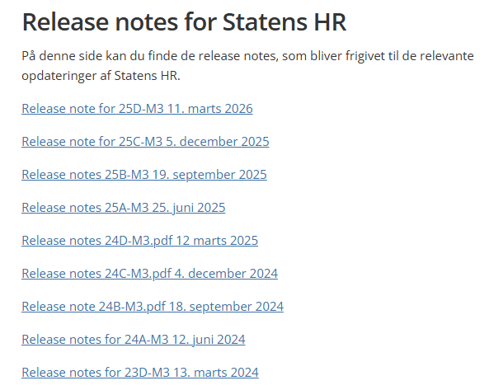
Martsreleasen
Marts måneds release hedder ”25D-M3” og kom på testmiljøerne d. 10. februar og på produktionsmiljøet 11. marts 2026.
Se release notes siden, hvor relevante
ændringer fra releasen bliver gennemgået
mere detaljeret:
https://oes.dk/digitale-loesninger/statens-hr/installation-og-vedligehold/release-notes/

Slide 6
Ansættelsesforhold

Slide 7
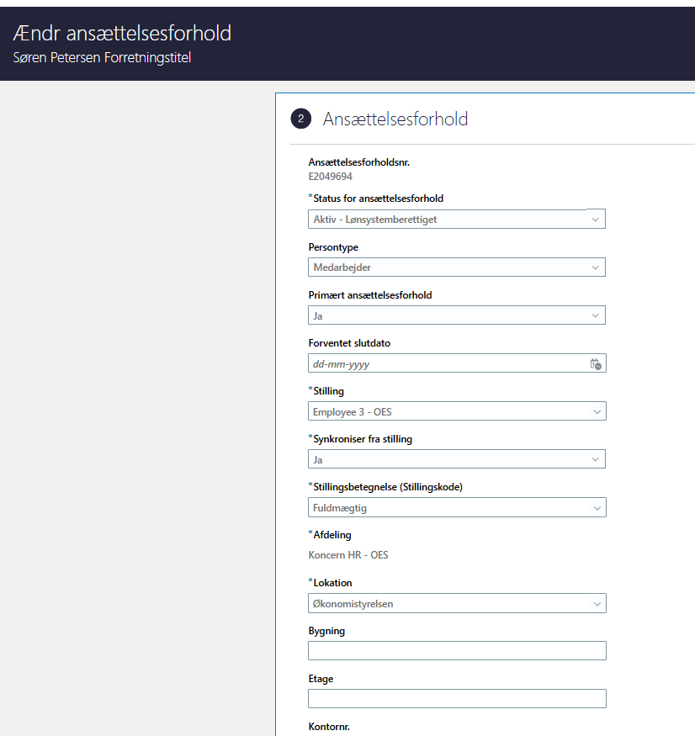
Felter om fysisk placering fjernet
Felterne fjernes, da de ikke anvendes
Hverken brugergruppen eller andre af de systemer, Statens HR integrerer til har vist interesse for at få oplysningerne fra Statens HR.
I dag sidder mange i fleksible storrum, hvor oplysningen om fysisk placering håndteres på anden vis.
Notes:
Sidsel

Slide 8
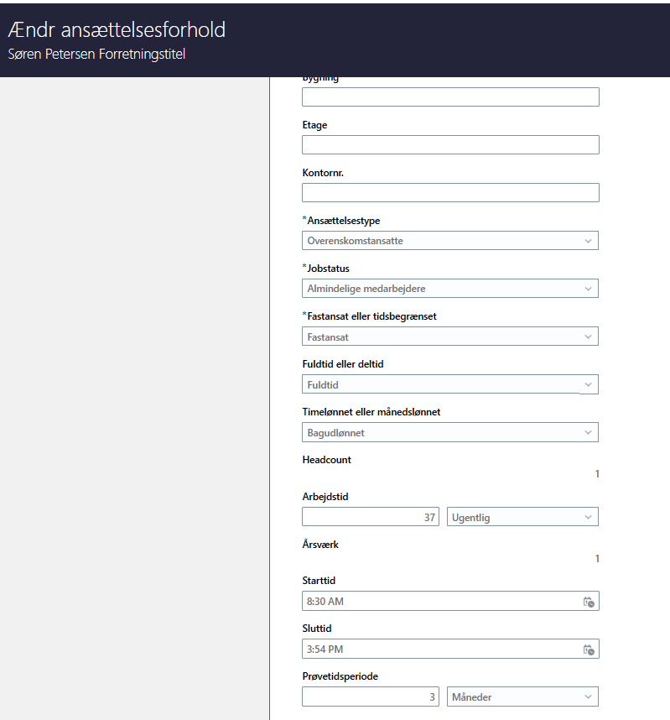
Fastansat/Tidsbegrænset og Fuldtid/Deltid skjules
For at lette indtastning og forenkle brugergrænsefladen skjules felterne Fastansat/Tidsbegrænset og Fuldtid/Deltid.
I rapporten Medarbejderoversigt (fuldt udtræk) er der en kolonne med oplysning om:
Fastansat/Tidsbegrænset. Denne dannes ud fra, om der er en forventet slutdato eller ej på ansættelsesforholdet.
Fuldtid/Deltid. Denne dannes ud fra, om man er ansat 37+ timer eller derunder.
Notes:
Jacob

Slide 9
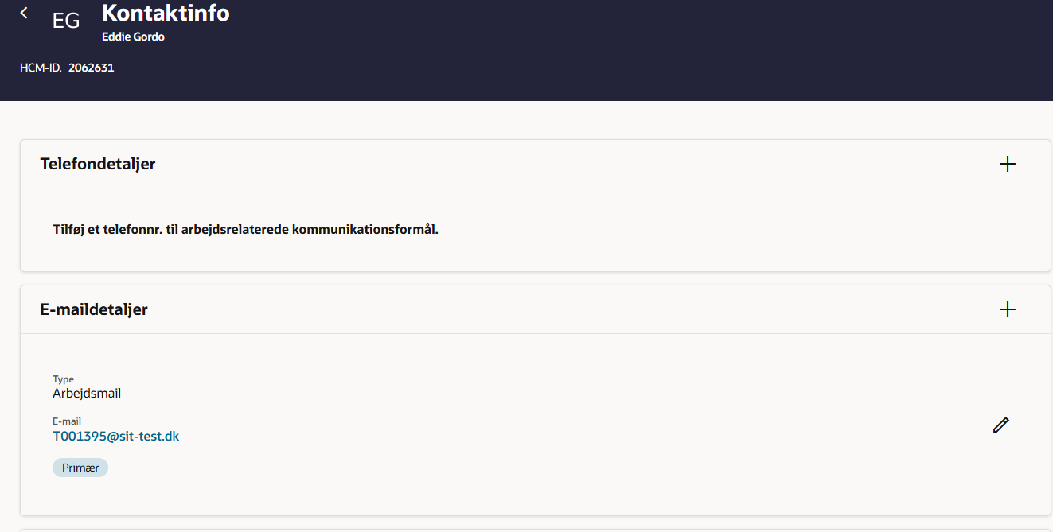
E-mail fjernes fra ansættelsesforhold
Kun e-mail på kontaktoplysninger registreres
Feltet ”E-mail” på ansættelsesforholdet er blevet fjernet, og fremover registreres e-mail kun på en medarbejders kontaktoplysninger under Arbejdsmail
Feltet var tiltænkt muligheden for forskellige e-mails på flere ansættelsesforhold for samme person, men analyser viste, at det ikke blev brugt
Fjernelsen af e-mailfeltet på ansættelsen har ingen betydning for funktionalitet i Statens HR, login, integration til SIT m.v.
Feltet fra ansættelsesforholdet er også fjernet i diverse rapporter og i udstilling af data til lokale fagsystemer, og kun e-mail på kontaktoplysninger vil fremover være synlig
Medarbejdere der ikke havde en e-mail registreret under kontaktoplysninger, men alene havde en værdi registreret i e-mailfeltet på ansættelsesforholdet, har fået migreret data til e-mail under kontaktoplysninger.
OBS: Hvis I er Statens It-kunde og Statens It tildeler B-nummer og mail, må e-mail feltet ’Arbejdsmail’ ikke udfyldes! Data i felterne skal komme fra Statens It. HR kan ikke ændre i ’Arbejdsmail’, når først den er udfyldt af Statens it.
Notes:
Matti

Slide 10

Ny logik til brug af ansættelsesområde
Ansættelsesområde flyttes til juridisk enhed
Feltet flyttes til den juridiske enhed, og værdien i feltet hentes ind på alle ansættelsesskabeloner brugt i institutionen
Feltet på ansættelsesforholdet omdøbes til ”Alternativt ansættelsesområde”. Hvis værdien i dette felt er udfyldt, vil det blive indlæst, når der dannes et ansættelses- eller ændringsbrev
”Alternativt ansættelsesområde” er ikke obligatorisk at udfylde
”Ansættelsesområde” på den juridiske enhed kan kun redigeres af administratorer i Økonomistyrelsen
Alle medarbejdere beholder den værdi, der stod i det gamle felt ”Ansættelsesområde”, som nu kan ses i ”Alternativt ansættelsesområde”.
Rapporten ”Juridisk arbejdsgiver” er frigivet under fanen rapporter og ikonet Organisationsdata. Her kan I få et overblik over de data, der er registreret på den juridiske arbejdsgiver inkl. ansættelsesområde.
Eksempel 1
På juridisk enhed for Økonomistyrelsen registreres i feltet ”Ansættelsesområde” værdien ”Finansministeriet med tilhørende institutioner”. Ny medarbejder ansættes, og der udfyldes intet i feltet ”Alternativt ansættelsesområde”. Når ansættelsesbrevet dannes, vil der heri stå ”Finansministeriet og tilhørende institutioner”.
Eksempel 2
På juridisk enhed for Økonomistyrelsen registreres i feltet ”Ansættelsesområde” værdien ”Finansministeriet med tilhørende institutioner”. Ny medarbejder ansættes, og der udfyldes i feltet ”Alternativt ansættelsesområde” værdien ”Økonomistyrelsen”. Når ansættelsesbrevet dannes, vil der heri stå ”Økonomistyrelsen”.
Notes:
Matti

Slide 11
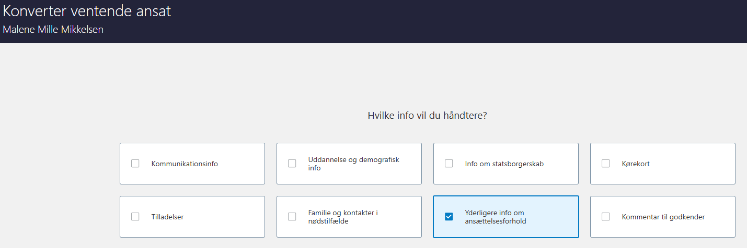
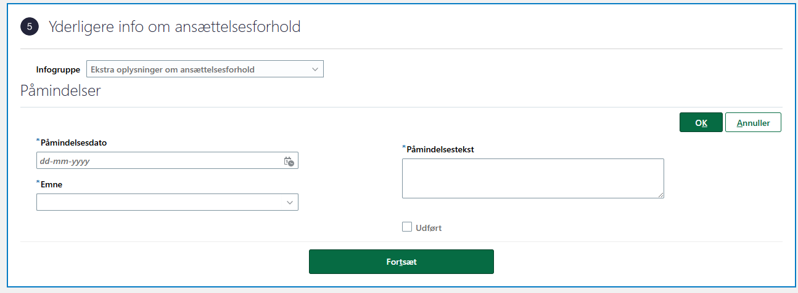
Påmindelser i flere flows - se under ”Yderligere informationer om ansættelsesforhold”
Drøft anvendelsen af påmindelser i HR-teamet
Påmindelser kan angives i flere relevante flows
I flows for ansættelse af nye medarbejdere og ændring af data på eksisterende medarbejdere, er det nu muligt at registrere påmindelser
Kan angives i sektionen ”Yderligere informationer om ansættelsesforhold”
I ansættelsesflows skal sektionen angives med flueben, hvis den skal være synlig (se skærmbillede)
I ændringsflows (Ændr ansættelse, Ændr arbejdstid) er kassen fast medtaget.
Bemærk at Påmindelser registreret i Statens HR kun ligger i Statens HR. Påmindelser der skal registreres i SLS, skal fortsat tastes i Kompensationselementet ‘Påmindelser til SLS’.
Der er en rapport i Statens HR til Påmindelser.
Notes:
Ane

Slide 12
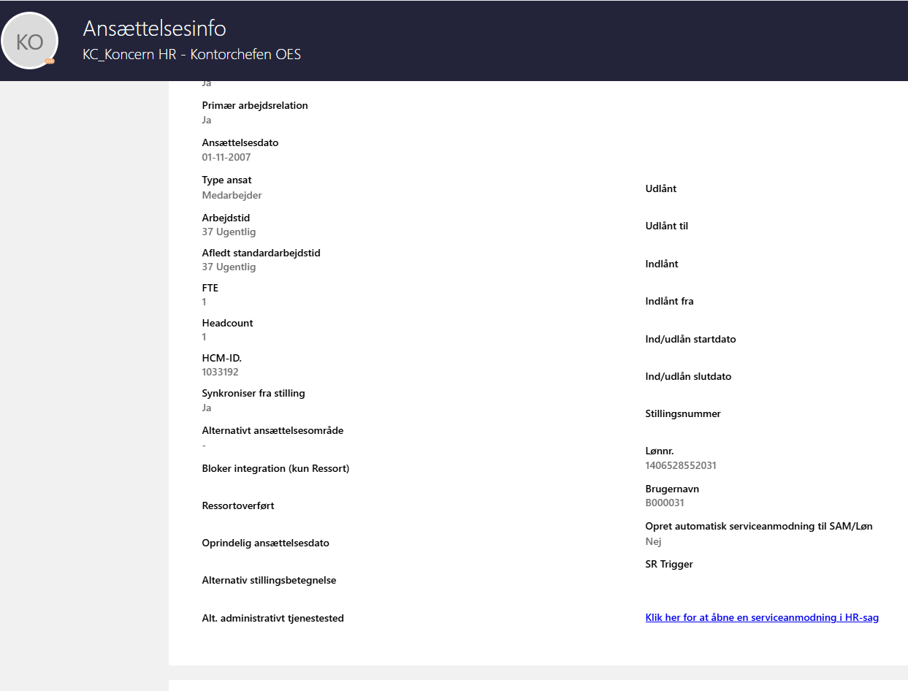
Lønnummerfeltet skjules
Fremover vil alene SAM kunne opdatere lønnummeret i Statens HR - både for aktuelle og historiske perioder.
Vi skjuler lønnummeret af sikkerhedsmæssige årsager.
Manuelt indtastede lønnumre skaber risiko for at forkerte personer får løn. Vores systemer skal være designet, så lønudbetaling til forkerte personer ikke kan ske. Desværre har fortiden vist, at det er sket pga. menneskelige fejl i håndteringen af lønnummerfeltet i Statens HR ☹.
Lønnummeret står fortsat under Ansættelsesinfo. og i rapporten ’medarbejderoversigt (fuldt udtræk)’.
Notes:
Ane

Slide 13
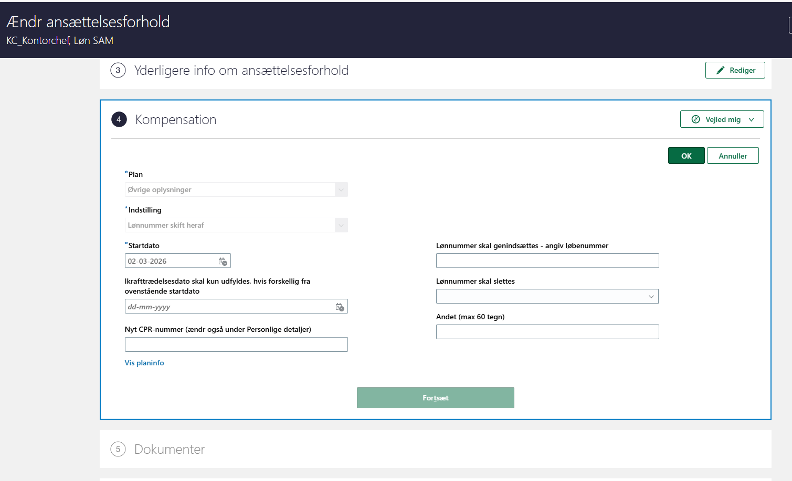
Nyt kompensationselement ’Lønnummer – skift heraf’ etableres
Situationer, hvor det nye element skal benyttes:
Ændring af CPR-nummer fra fiktivt CPR-nummer til CPR-nummer
HR skal ændre CPR-nummeret under ’Personlige Detaljer’ og herefter udfylde elementet ’Lønnummer – skift heraf’ med oplysning om det nye CPR-nummer og afsende en serviceanmodning til SAM.
Indtastning af nyt CPR-nummer fx som følge af kønsskifte, identitetstyveri
HR skal ændre CPR-nummeret under Personlige Detaljer og herefter udfylde elementet ’Lønnummer – skift heraf’ med oplysning om det nye CPR-nummer samt årsagen (kønsskifte eller identitetstyveri) og afsende en serviceanmodning til SAM.
Lønnummer skal ændres/udfyldes pga. en integrationsfejl – kan forekomme fx som følge af samtidige ændringer, inden integrationen har returneret lønnummeret.
HR skal udfylde elementet ’Lønnummer – skift heraf’ med oplysning om at lønløbenummeret skal genindsættes og afsende en serviceanmodning til SAM.
Lønnummeret skal slettes ifm. en supportsag – kan forekomme at supporten anviser dette, fx inden annullering af en arbejdsrelation.
HR skal udfylde det elementet ’Lønnummer – skift heraf’ og angive at lønnummeret skal slettes og afsende en serviceanmodning til SAM
Ved ressort ændringer kan der også være behov for at skifte lønnummer.
HR vil få besked herom i de konkrete sager og vejledning hertil. SAMs involvering afhænger af ressortændringen og hvordan den håndteres i ØS.
Notes:
Ane

Slide 14
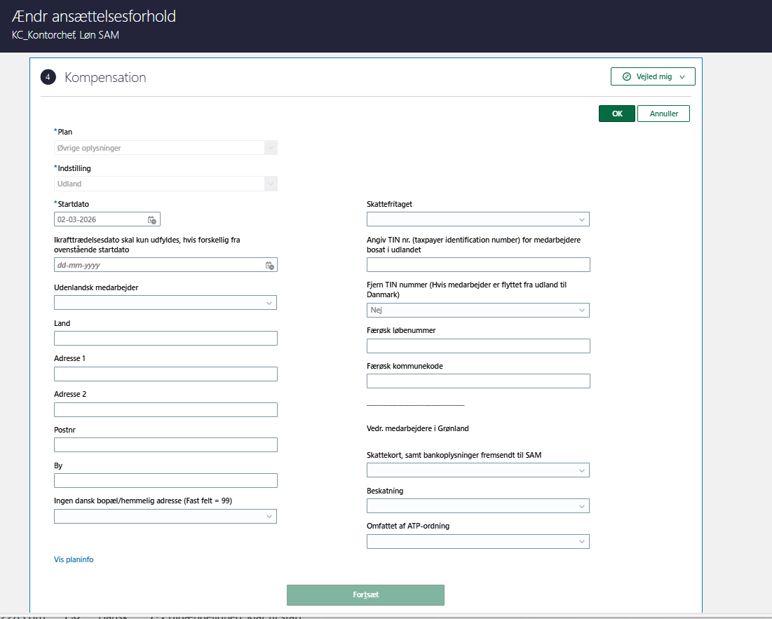
Ændringer til beskatning og TIN nummer på ‘Udland’ igangsætter lønnummerskift ved SAM
Situationer, hvor I alene skal afsende en serviceanmodning til SAM:
Skift af skatteordning mellem skattefritagelse og ikke fritaget
HR skal udfylde elementet ’Udland’ og afsende en serviceanmodning til SAM. (OBS: Feltet ’Skattefritaget’ får samtidig ny placering – nu under ’Udland’)
Tilmelding, ændring, fjernelse af TIN nummer
HR skal udfylde elementet ’Udland’ og afsende en serviceanmodning til SAM.
Notes:
Ane

Slide 15
Kompensation

Slide 16
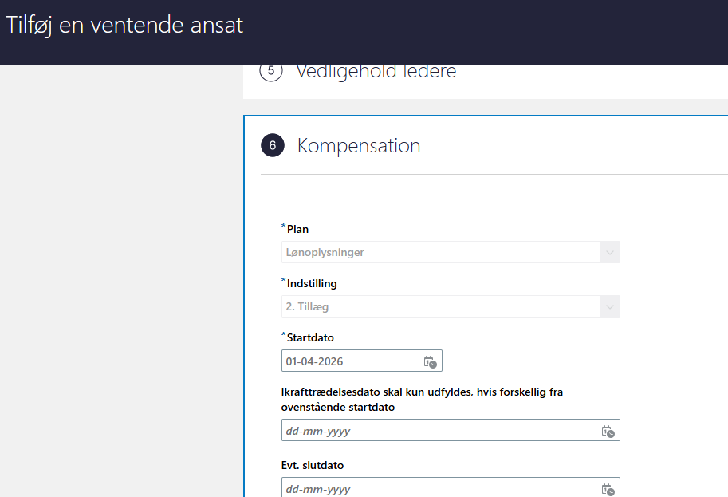
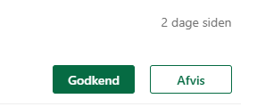
Startdato i Kompensation på ventende ansatte følger ansættelsesdato – Brug rediger ventende ansat. Så kan alle data genkonverteres hvis HR 2 afviser ☺
Startdatoen i kompensation følger nu ansættelsesdatoen i alle ansættelsesflow.
Ændringen er tilføjet til ’Tilføj ventende ansat’ og ’rediger ventende ansat’.
Ændringen muliggør at I kan arbejde med at redigere den ventende ansatte, frem for at gå direkte til konverteringen.
Alle oplysninger tastet på en ventende ansat via ‘Rediger ventende ansat’ bliver overført i konverteringen. Hvis HR2 afviser godkendelsen af den konverterede ventende ansatte, kan du blot vende tilbage til den ventende ansatte inkl. de oplysninger, du har beriget med under ’Rediger ventende ansat’ og konvertere igen (du behøver dermed ikke at taste alle oplysninger på ny).
Notes:
Michelle

Slide 17
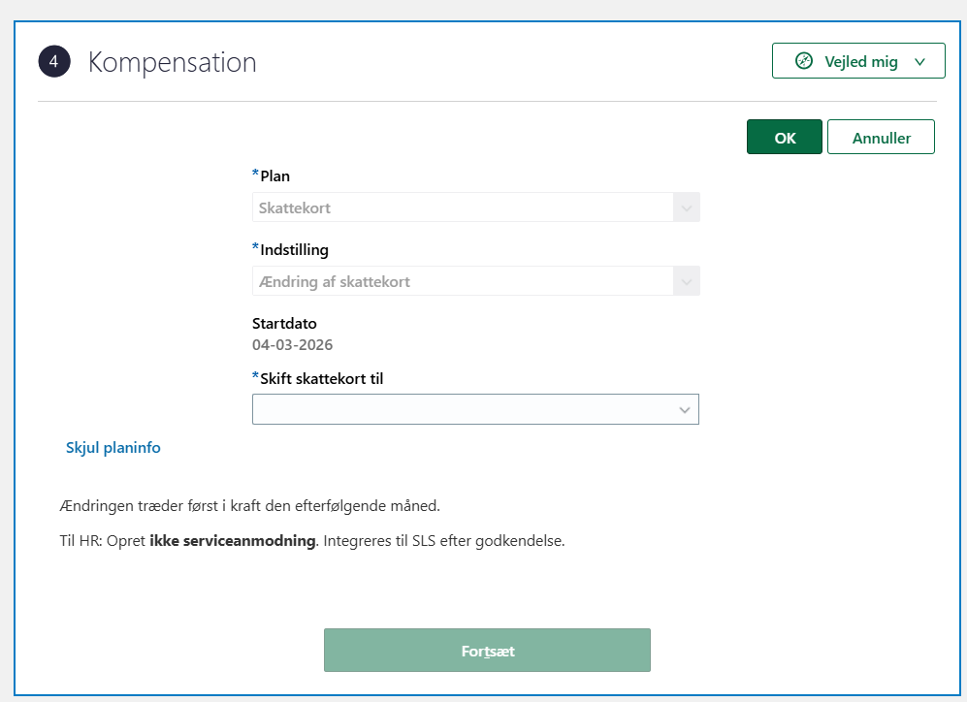
Nyt kompensationselement med integration af Skattekort til SLS
Der er kommet en ny plan under Kompensation ‘Skattekort’ med direkte integration direkte til SLS.
Elementet ’Skattekort’ medfører, at skift af Skattekort fra hovedkort til bikort automatisk overføres til SLS på den første dag i den efterfølgende måned, hvorefter oplysningen indgår i lønkørslen.
Ændringen skal godkendes af HR2
HR skal ikke sende en serviceanmodning til SAM, når den nye plan benyttes.
Evt. integrationsfejl ses i Fejlhåndteringsmodulet.
Notes:
Matti

Slide 18
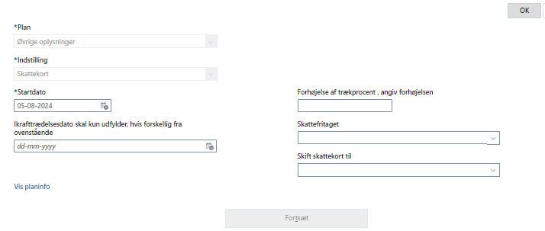
Det hidtidige element Skattekort lukkes
Det hidtidige element Skattekort lukkes
Feltet Skattefritaget flyttet til Udland
Notes:
Matti

Slide 19
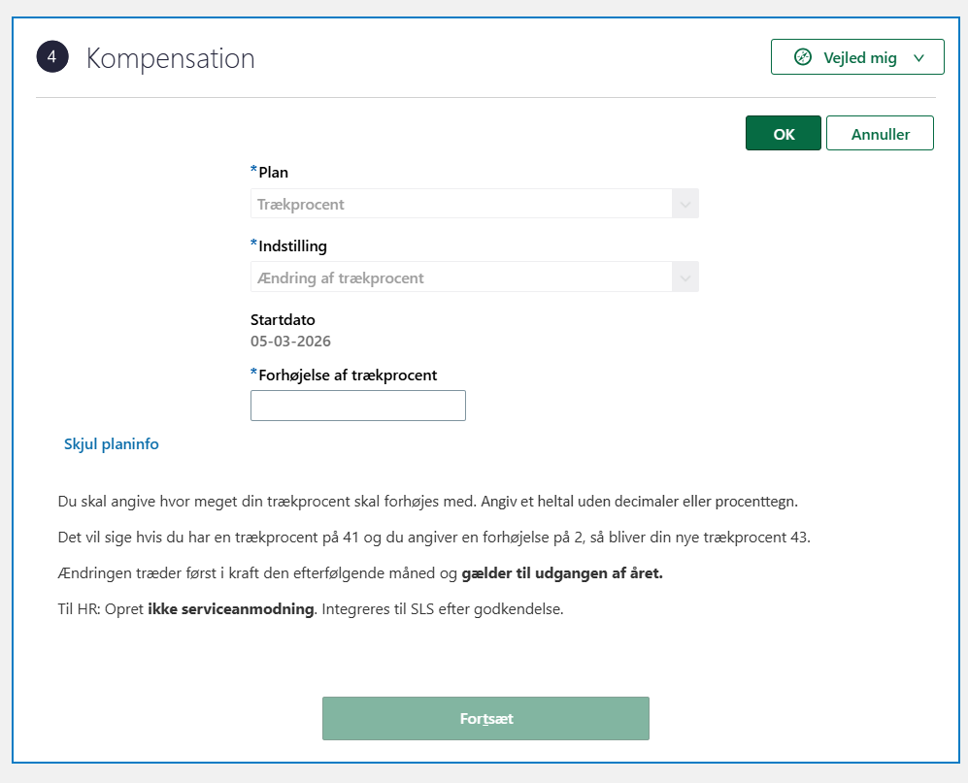
Nyt kompensationselement med integration af Trækprocent til SLS
Der er kommet en ny plan under Kompensation ‘Trækprocent’ med direkte integration direkte til SLS.
Elementet ‘Trækprocent’ medfører, at forhøjelsen af trækprocenten automatisk overføres til SLS på den første dag i den efterfølgende måned, hvorefter oplysningen indgår i lønkørslen.
Ændringen skal godkendes af HR2
HR skal ikke sende en serviceanmodning til SAM, når den nye plan benyttes.
Evt. integrationsfejl ses i Fejlhåndteringsmodulet.
Notes:
Matti

Slide 20
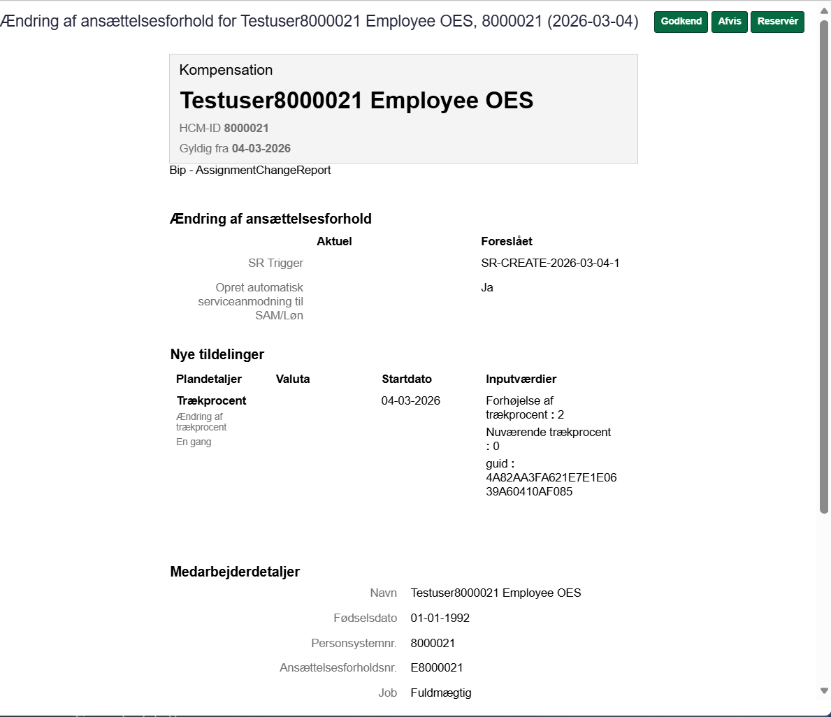
Godkendelse og notifikationer vedr. Skattekort/trækprocent
En godkendelse til HR2 fra en medarbejder
P.t. sendes ingen mailnotifikationer
Medarbejdere kan se, at de har oprettet sagen i arbejdslisten under emnet ‘Oprettet af mig’.
I nær fremtid og i takt med at selvbetjeningsfunktionalitet udvides, vil Statens HR åbne for at der sendes mailnotifikationer om arbejdslisten.
Notes:
Matti

Slide 21
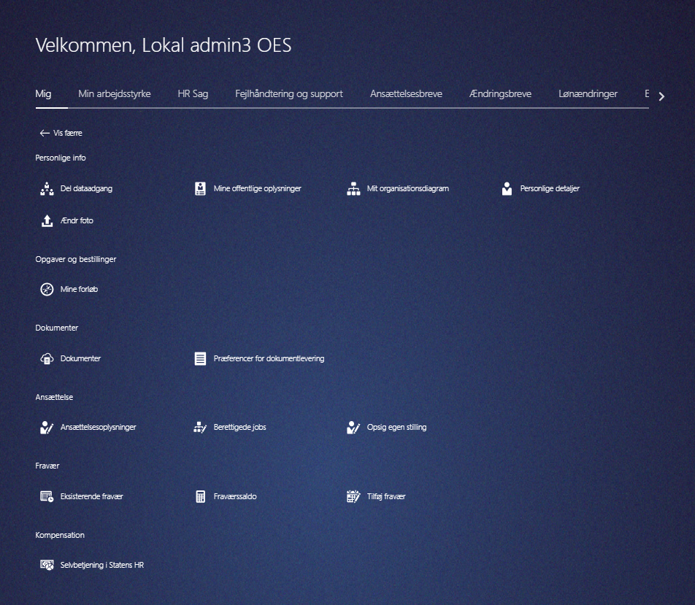
Ny hurtighandling ‘Selvbetjening’ under Mig og direkte link
Mig:
De to nye elementer Skattekort og Trækprocent kan også tilgås fra siden ’Mig’ under en ny hurtighandling ’Selvbetjening i Statens HR’. Medarbejdere kan dermed selv taste ændringen i Statens HR og sende til godkendelse ved HR2.
Direkte link:
Det er muligt at tilgå elementet direkte fra et link uden om SHR-forsiden. HR kan sende linket på en mail eller sætte på en intern hjemmeside.
https://hdse.fa.em2.oraclecloud.com/fscmUI/faces/deeplink?objType=NFX_MANAGE_MY_PER_CONTRIBUTION&action=NONE.
Statens HR vil snarest formidle linket i en ny vejledning til ‘Anmod om ændringer i eget ansættelsesforhold’.
Notes:
Matti

Slide 22
Personlige detaljer

Slide 23
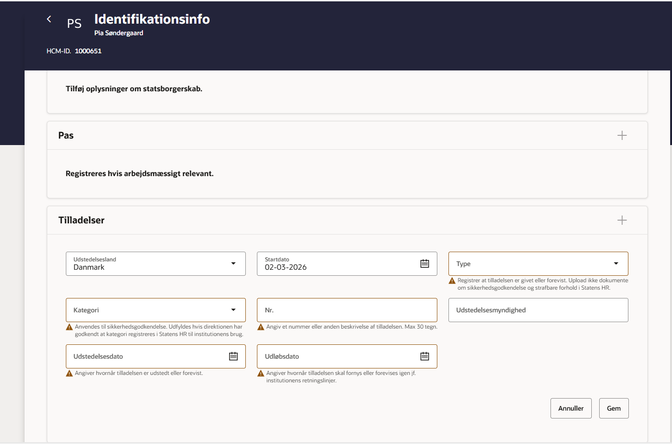
Ændringer til sektionen Visum og tilladelser
Drøft anvendelsen af Tilladelser med jeres ledelse og sikkerhedsfunktion
Fremover hedder sektionen kun ’Tilladelser’.
Listen over tilladelser, der kan registreres for at det i Statens HR vil være muligt at få et overblik over hvilke tilladelser, der er givet eller forevist og trække en rapport.
Der kan vælges følgende typer af tilladelser:
Arbejdstilladelse
Børneattest
Hjemmearbejde
Kørselsbemyndigelse
Sikkerhedsgodkendelse
Straffeattest
Tilladelse 1
Tilladelse 2
Tilladelse 3
Tilladelse 4
Visum
For typen sikkerhedsgodkendelse kan yderligere vælges en kategori: Igangværende, Fortrolig, Yderst hemmelig, Hemmelig.
Der er udarbejdet en rapport ’Tilladelser’, som ligger under fanen Rapporter og ikonet Persondata.
OBS vedr. sikkerhedsgodkendelse
Udfyld sikkerhedsgodkendelse, hvis jeres direktion har godkendt at kategorien registres i Statens HR.
Upload ikke dokumenter om sikkerhedsgodkendelse og strafbare forhold i Statens HR
Notes:
Sidsel

Slide 24
Integrationer

Slide 25
Børn og nødkontakter overføres fra SRL
Registrering i SRL og SHR
Hvis der registreres børn eller nødkontakter i SRL vil disse fremadrettet blive overført til den ventende medarbejder i SHR
I SRL kan oplysningerne registreres i kandidatoplysningsskemaet
I SHR overføres data til ”Familie og kontakter i nødstilfælde”
På sigt vil data om fx børn kunne benyttes i integration til fx mTime og andre tidsregistreringsløsninger
Data der overføres
Børn
Fornavn
Efternavn
Fødselsdato
Startdato for relation (ansættelsesdatoen)
Type af relation (Barn)
Nødkontakter
Fornavn
Efternavn
Mobilnummer
E-mail
Type af relation (Nødkontakt)
Angivelse i feltet ”Denne person er nødkontakt”
Startdato for relation (ansættelsesdato)
Notes:
Matti

Slide 26
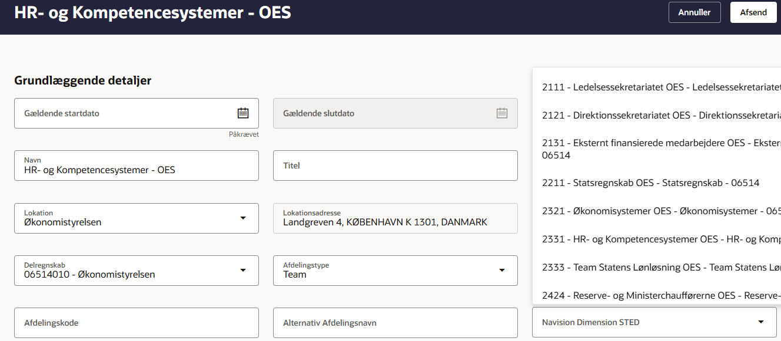
Tom værdi for stedkoder kan nu overføres til SLS segment
Tomme værdier for stedkode overføres nu til SLS
Hvis en medarbejder skifter fra en afdeling med Navision stedkode registreret til en afdeling uden Navision stedkode registreret, vil integrationen til SLS nu fjerne den eksisterende stedkode
Det samme gør sig gældende, hvis en medarbejder får fjernet en værdi i feltet ”Alternativt sted” på ansættelsesforholdet
Notes:
Matti

Slide 27
Integration af emailændringer fra SIT IGA
Integrationen fra SITs IGA til Statens HR er blev udvidet til at håndtere emailændringer, hvor den hidtil kun har integreret mails ved nyoprettelser. Institutioner der er på IGA behøver dermed fremadrettet ikke mere at opdatere mails samt oprette en supportsag på at få opdateret emailen i Statens HR.
Proces hidtil:
Inst. fik ændret en mail af SIT
Inst. ændrede mailen i mailfeltet på ansættelsen*
Inst. lavede en supportsag til SHR om ændring af mail
Supporten ændrer mailen manuelt på øvrige felter ”bagom systemet” så ændringen slår igennem i integrationerne til Campus og Navision.
* det mailfelt som forsvinder med denne opdatering
Ny proces:
Inst. får ændret mailen af SIT
Ændringen slår automatisk igennem i feltet ”Arbejdsmail” på personen i Statens HR samt ”bagom systemet” og i integrationerne.
Notes:
Chalotte

Slide 28
Fravær

Slide 29
To nye fraværstyper
Barsel: Afventer barselsplan
Afgangsårsag: 191 (samme som graviditetsorlov)
Registreres i kalenderdage
Hvorfor?
Et tilbud til brug for registrering af perioden efter graviditetsorloven
Statens Refusion har behov for en åben fraværsregistrering indtil at refusionen er kommet på plads
Angivelse af en slutdato 6 måneder frem i tiden
Når barselsplanen er OK kan denne fraværstype trækkes tilbage og den korrekte barselsplan kan tastes
Anvendelse:
Den rigtige graviditetsorlov er kendt og registreres som normalt.
Ved registrering “Afventer barselsplan” 6 måneder ud i fremtiden kan selve barselsplanen ikke indtastes. OBS: ”Afventer barselsplan” skal starte dagen efter graviditetsorloven slutter uanset om det er hverdag eller weekend.
Den rigtige barselsplan registreres, når medarbejderen indmelder den aktuelle fødselsdato. ‘Afventer barselsplan’ slettes eller forkortes alt efter om fødsel er før eller efter terminsdato.
Uddybet information fra SAM kan findes her: Ændret praksis for brug af afgangsårsager i forbindelse med udrulningen af Statens Refusion
Barsel: Delvis forældreorlov uden løn – forlængelse uden løn og pension
Afgangsårsag: 190
Skal registreres i timer
Notes:
Sidsel

Slide 30
Rapporter

Slide 31
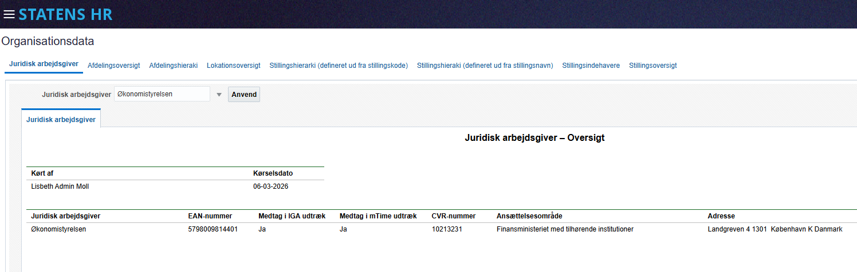
Fire nye rapporter – 1. Juridisk arbejdsgiver
Notes:
Lisbeth

Slide 32
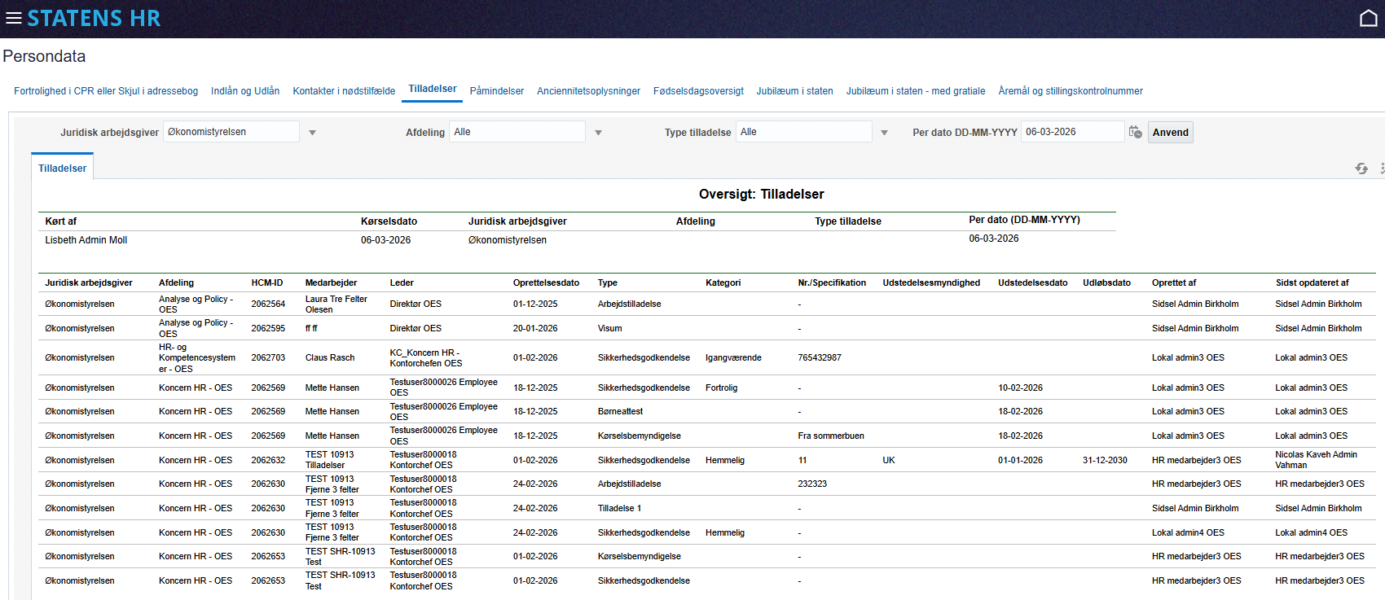
Fire nye rapporter – 2. Tilladelser
Notes:
Lisbeth

Slide 33
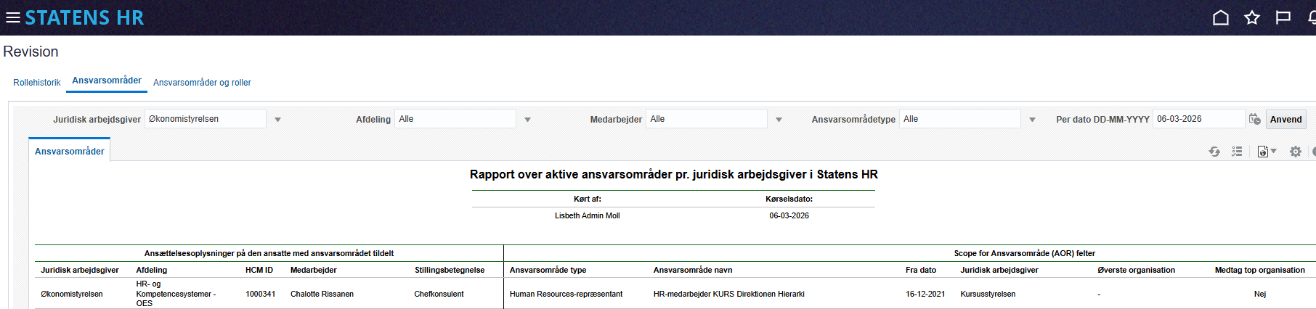
Fire nye rapporter – 3. Ansvarsområder
Notes:
Lisbeth

Slide 34
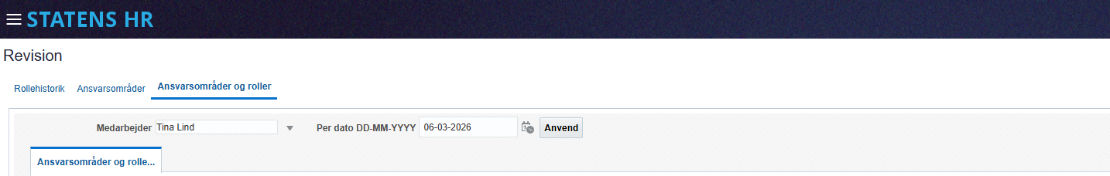
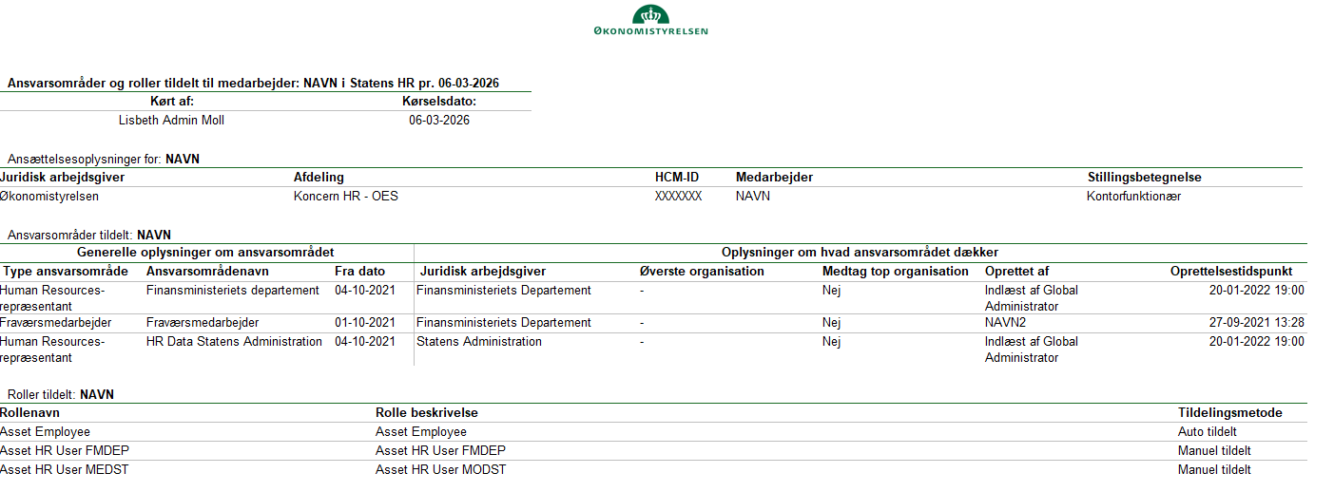
Fire nye rapporter – 4. Ansvarsområder og roller
Notes:
Lisbeth

Slide 35
Andet

Slide 36
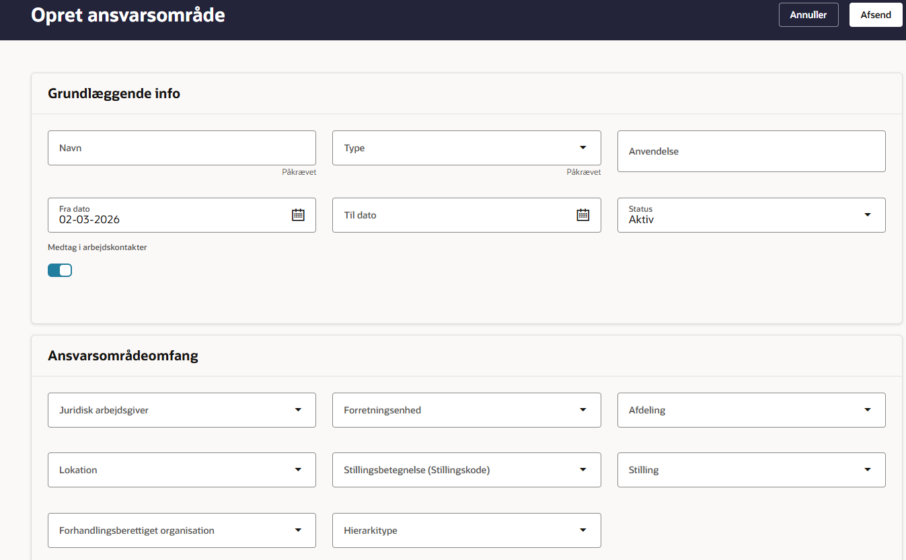
Overgang til Redwood design på siden ”Ansvarsområder”
Redwood på ansvarsområder
Redwood design lanceret
Ingen ændring i funktionalitet, kun udsende i brugergrænsefladen
Notes:
Matti

Slide 37
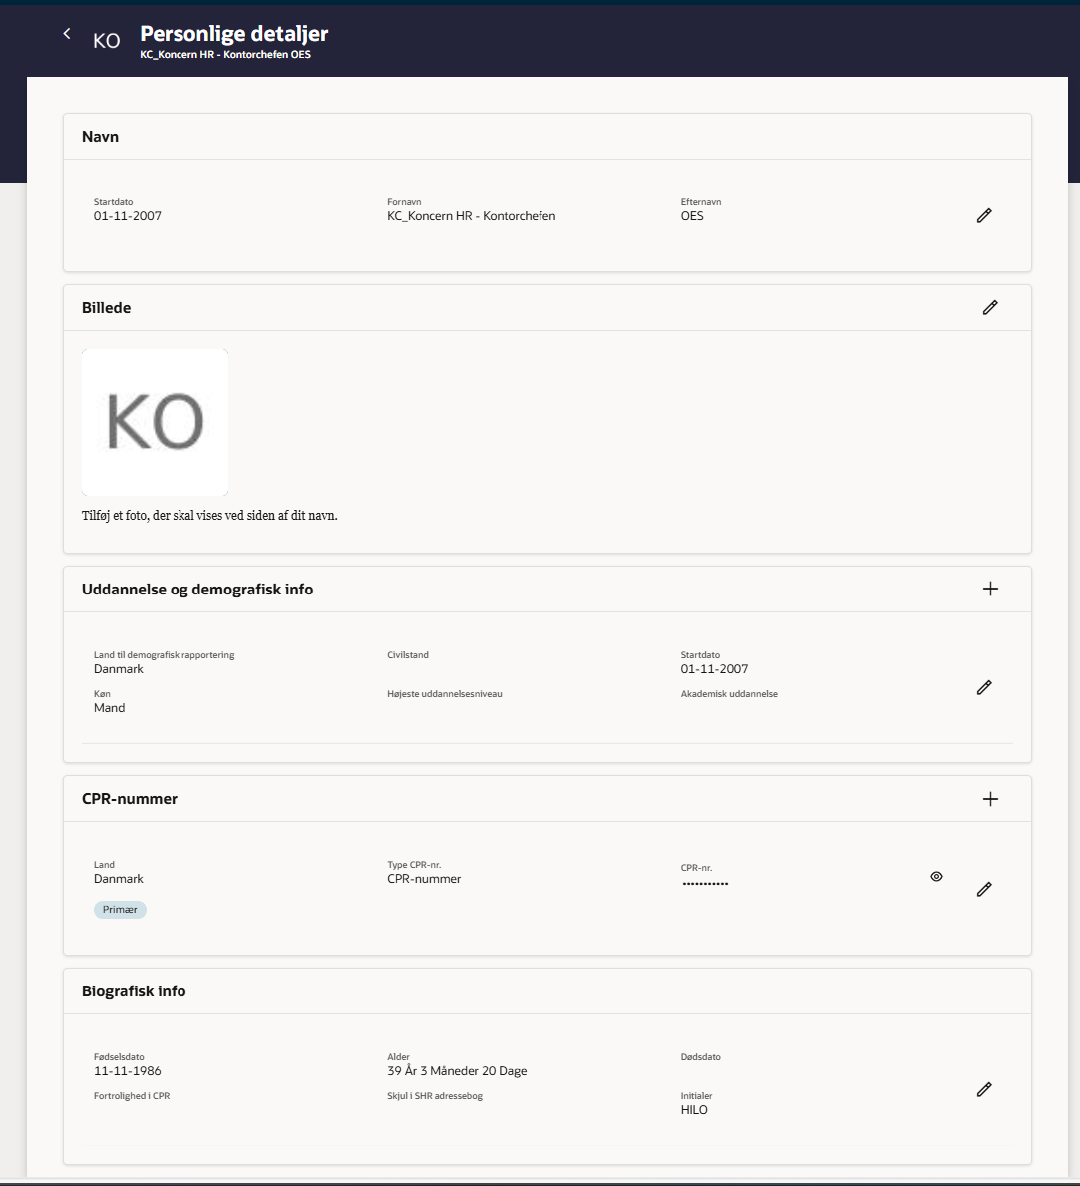
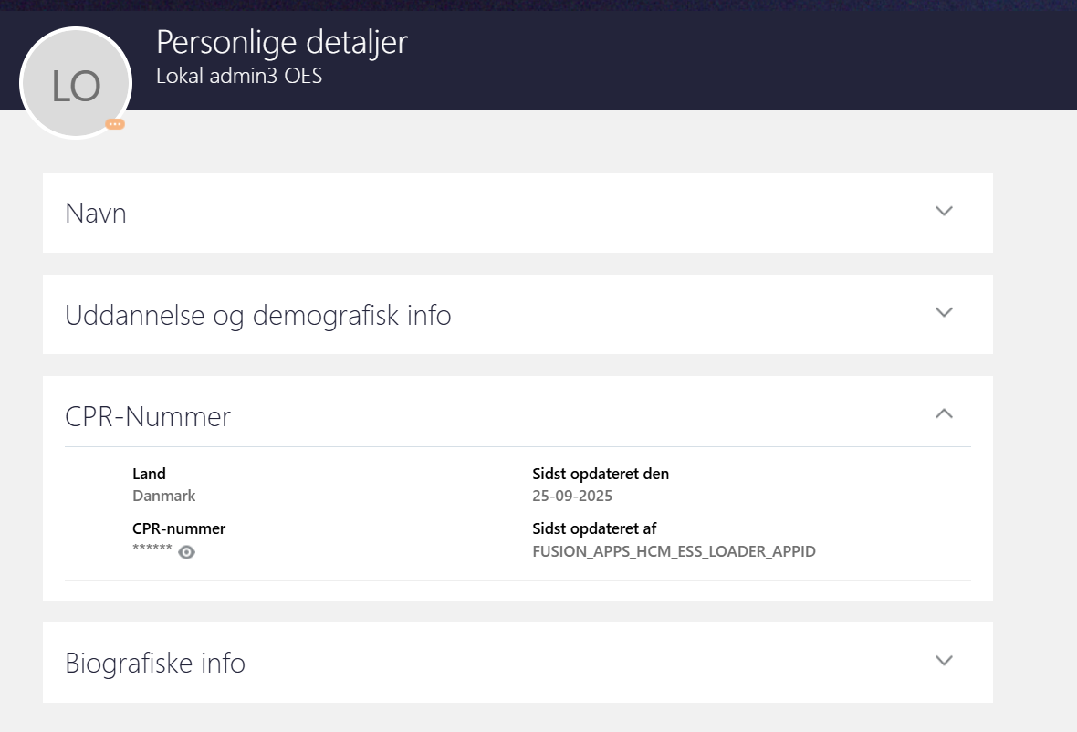
Overgang til Redwood design på ‘Personlige Detaljer’
Personlige Detaljer er nu overgået til Oracles nye layout kaldet Redwood.
I forbindelse med overgangen har vi arbejdet med hjælpeteksterne på felter under Personlige Detaljer.
Notes:
Sidsel

Slide 38
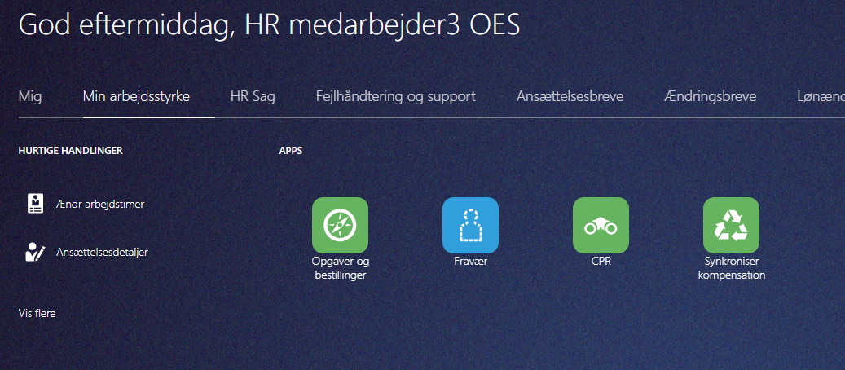
Nyt ikon: Opgaver & Bestillinger
Der åbnet for et nyt ikon ’Opgaver & Bestillinger’.
Ikonet kan ses af alle roller, dvs. medarbejder, leder, HR- og Lokal administratorer.
I løbet af de kommende år, vil vi udvikle forskellige selvbetjeningsforløb, som kommer til at ligge under dette ikon.
Der kommer mere information ud løbende, i takt med at selvbetjeningsforløbene bliver udviklet.
Til en start vil forløbene blive afprøvet i samarbejde med pilotinstitutioner.
Notes:
Michelle

Slide 39
Effekthåndtering fungerer nu for ressortoverførte
Der har tidligere været problemer med at effekthåndtering ikke fungerede for ressortoverførte medarbejdere.
Dette skyldes, at effekthåndtering var sat op til at se på medarbejdernes HCM ID og ikke ansættelsesforholdsnummer.
Ved ressort beholder man HCM ID og derfor gik det galt med effekthåndtering.
Modulet har nu fået rettet i koden så det fungerer både i afgivende og modtagende institution.
Notes:
Chalotte

